Slide 1



TRƯỜNG TIỂU HỌC: TOÀN THẮNG-TIÊN THẮNG
CHÀO MỪNG QUÝ THẦY CÔ
VỀ DỰ GIỜ THĂM LỚP
Môn Hoạt động trải nghiệm lớp
Tuần 11: Sinh hoạt lớp- Sinh hoạt theo chủ đề
Giáo viên: Phạm Thị Thanh Tuyên
Lớp: 1A6

Slide 2


Slide 3





Phần thứ nhất:
SINH HOẠT LỚP TUẦN 11

Slide 5


Slide 6


NỀ NẾP:
- Thực hiện tốt nội quy trường lớp.
- Trong lớp chú ý nghe giảng, không nói chuyện riêng, không làm việc riêng.
Vệ sinh cá nhân và lớp học sạch sẽ.
1
PHƯƠNG HƯỚNG
TUẦN TỚI
HỌC TẬP:
- Học bài và làm bài đầy đủ.
1A6
- Mạnh dạn, tự tin tham gia chia sẻ hoạt động nhóm, tích cực phát biểu ý kiến xây dựng bài.
2
- Thi đua học tập tốt chào mừng
ngày Nhà giáo Việt Nam 20-11.

Slide 7


Phần thứ hai:

Slide 8
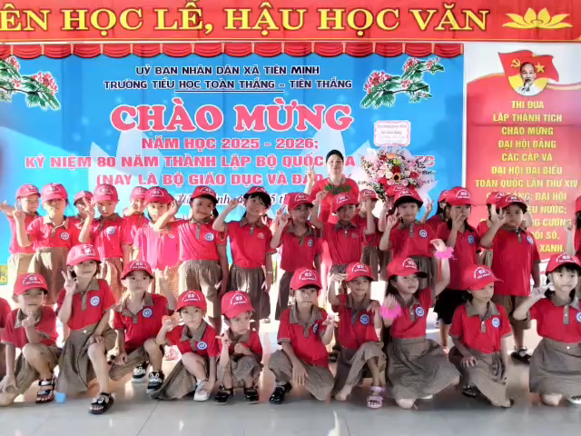

Slide 9



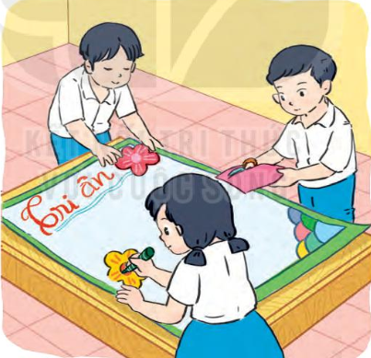
Trưng bày và giới thiệu sản phẩm ở “Góc tri ân” của lớp

Slide 10




*Đánh giá
Tốt: Thực hiện được các yêu cầu sau:
+Biết được công lao của thầy cô giáo.
+Biết được những việc cần làm để thể hiện lòng biết ơn và kính yêu thầy cô.
Đạt: Thực hiện được các yêu cầu trên nhưng chưa thường xuyên.
Cần cố gắng: Chưa thực hiện được đầy đủ các yêu cầu trên, chưa thể hiện rõ, chưa thường xuyên.
Notes:
“Cá nhân”: Làm việc cá nhân

Slide 11





CHÚC QUÝ THẦY CÔ VÀ CÁC EM VUI, KHỎE.
CHÀO TẠM BIỆT !

